Slide 1
▶
일본 YouTube 롱폼 콘텐츠
트렌드 분석
구독자 적은 채널이 터지는 조건을 데이터로 찾는다
632건
449개
9,000+
4개
분석 영상
채널 수
데이터 포인트
분석 질문
데이터 수집: 2026-09-02 | 게시 기간: 2026-07-03 ~ 09-01 | YouTube Data API v3

Slide 2
발표 순서
01
분석 주제 및 선정 이유
05
시각화 3개
02
분석 질문 4개
06
인사이트 4개
03
데이터 설명 (수집 방법 · API 구조)
07
결론 · 한계점 · AI 사용 로그
04
데이터 정제 및 시계열 분석 기법
08
보너스: 탐색 대시보드

Slide 3
분석 주제 및 선정 이유
분석 주제
선정 이유
일본 YouTube 롱폼 영상
트렌드 분석
🎯
실용적 목적
YouTube 콘텐츠 제작 전략에 직접 활용 — 어떤 주제가 소규모 채널에도 기회를 주는가
조회수 상위 영상을 찾는 것이 목적이 아니다.
그 자리는 이미 큰 채널이 차지하고 있다.
구독자 대비 조회수가 비정상적으로 높은 영상이
아직 충분히 다뤄지지 않은 주제를 가리킨다고 보고,
그것을 데이터로 찾는다.
📊
시계열 적합성
조회수·구독자는 시간에 따라 변하는 전형적 시계열 데이터 — 스냅샷 수집으로 추이 관측 가능
🔍
편향 발견
단순 조회수 비교가 왜 잘못된 결론을 내는지 데이터로 직접 검증할 수 있는 주제

Slide 4
분석 질문
Q1
최근 일본 롱폼 영상의 조회 성과는 상승하고 있는가?
Q2
구독자가 적은 채널 중 비정상적으로 높은 조회수를 낸 영상이 있는가?
단순 조회수 비교 vs 나이 보정 비교
구독자 대비 조회수 5배 이상 = Outlier 기준
Q3
한 영상의 우연한 성공과 채널 전체의 성장을 어떻게 구분하는가?
Q4
어떤 주제가 상대적으로 좋은 성과를 내고, 공급은 어떻게 변하고 있는가?
Video Score × Channel Score — 합산 금지
넓은 검색어(수요) vs 롱테일(공급 여지)

Slide 5
데이터 설명
수집 개요
⚠ 수집일 vs 게시 기간
출처
YouTube Data API v3 (공개 메타데이터)
수집은 2026-09-02 하루에 한 번 했다.
그날 검색어로 찾은 영상들이 YouTube에
올라온 날짜가 07-03 ~ 09-01에 분포한다.
SEARCH_DAYS = 60 파라미터로 최근 60일치
게시물을 검색 조건으로 걸었기 때문이다.
수집 기간이 아니라 데이터의 시간 범위.
수집일
2026-09-02 — API 호출한 단 하루
게시 기간
2026-07-03 ~ 2026-09-01 (60일치)
수집 영상
777건 → 필터 후 632건
API 할당량 구조 (2026-06-01 개편)
버킷
한도
소비
채널 수
449개
search
100회/일
16회 (16%)
필터 조건
10분 이상 · 일본어(가나 비율 10%+)
일반
10,000 units/일
~1,630u (16%)

Slide 6
데이터 정제 & 시계열 분석 기법
데이터 정제
시계열 분석 기법 3가지
777건 → 632건
①
이동평균 (Moving Average)
①
중복 영상 제거
게시 주차별 평균 조회 속도에 4주 이동평균 적용.
주간 노이즈를 제거해 중장기 트렌드만 추출.
video_id 기준 dedup — 복수 검색어에 걸린 영상 통합
②
조회수 스냅샷 없는 영상 제거
②
변화율 (Rate of Change)
수집 당일 스냅샷 미수집 = 분석 제외
최근 4주 평균 vs 이전 4주 평균.
나이 편향 검출에 사용 — 편향이 +442%를 만들었다.
③
구독자 1,000명 미만 — 비율만 결측
6명→1,461회(244배) 같은 소분모 노이즈.
행은 남기고 비율(Video Score)만 NaN 처리 (139건)
③
구간별 통계 (Age Bucket) ★핵심
④
참여율 1.5/1,000 미만 — 비율만 결측
게시 후 경과일로 0~3·4~7·8~14·15~30·31~90일 구간 분리.
같은 나이의 영상끼리 비교 — 나이 편향 근본 해소.
1,000회당 좋아요 1.5개 미만 = 매크(구매 조회수) 방어선.
현재 해당 건수 0 — 오염 없음 확인

Slide 7
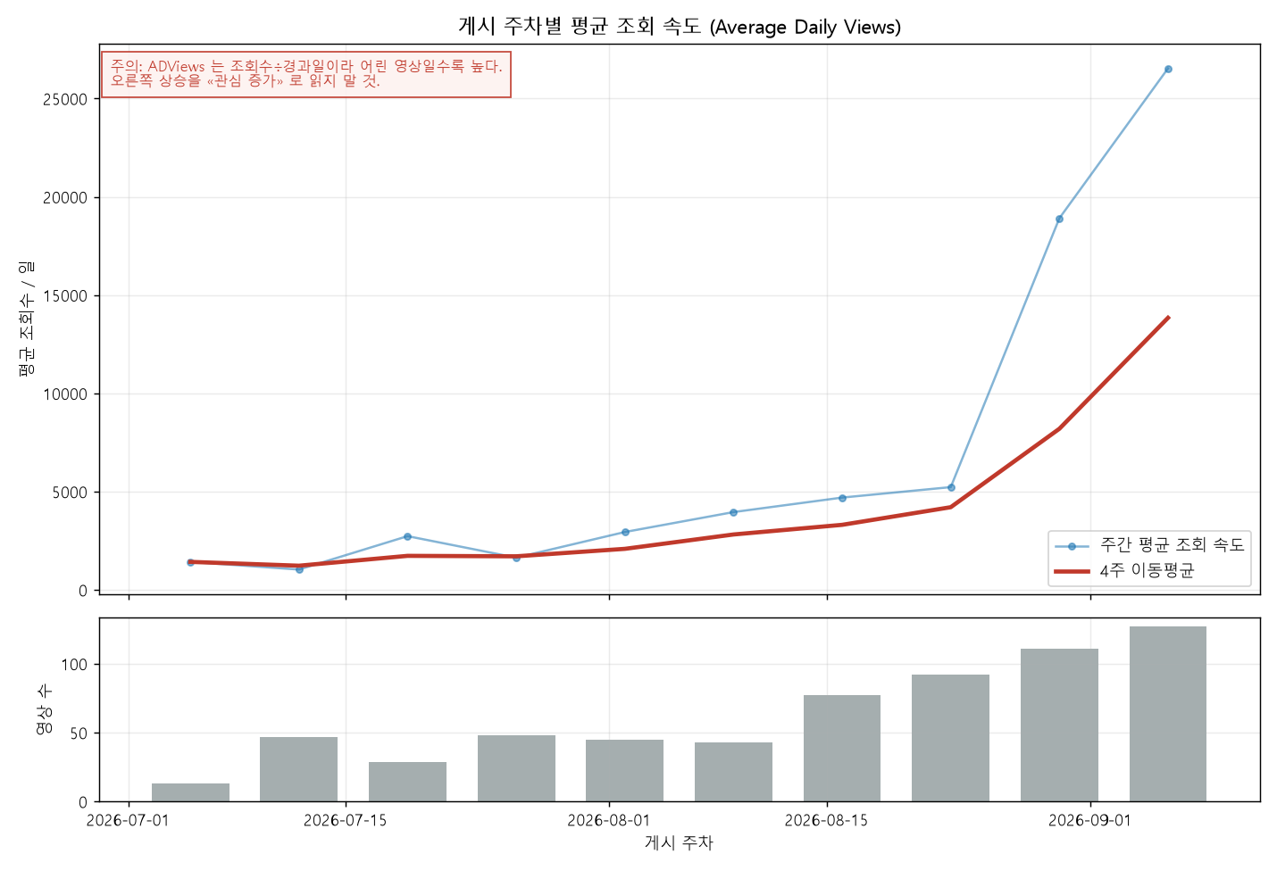
시각화 1 — 게시 주차별 평균 조회 속도 트렌드
그래프 해석
단순 변화율 → +442%
─ "최근이 이전보다 조회수가 훨씬 높다"
Age Bucket 보정 후
─ 같은 나이대 비교 시 유의한 상승 없음
人生 검색어의 경우:
단순 비교 +16,000% 성장
나이 맞추면 최하위로 역전
→ 겉보기 상승의 원인은
"어린 영상이 많기 때문"이다.
x축: 게시 주차 | y축: 조회수/경과일 | 실선: 4주 이동평균

Slide 8
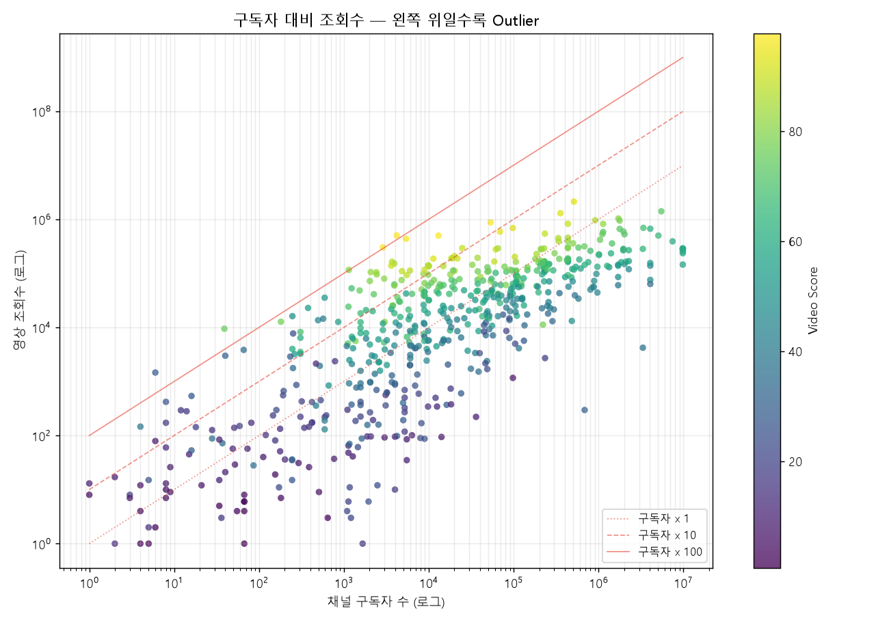
시각화 2 — 구독자 대비 조회수 분포 (Outlier 위치)
Outlier 정의
구독자 대비 조회수 5배 이상
(구독자 1,000명 이상 한정)
전체 290건 중 47건 (16%)
이 Outlier 범위에 해당
🏆 최상위 사례:
구독 4,190명 → 502,006회
= 120배
주제: AI 마을 방치 실험
(ゆっくり解説 형식)
채널 규모와 무관하게
검색·추천으로 유입 가능한
수요가 존재한다는 신호
x축: 채널 구독자(로그) | y축: 조회수(로그) | 빨간 점: Outlier

Slide 9
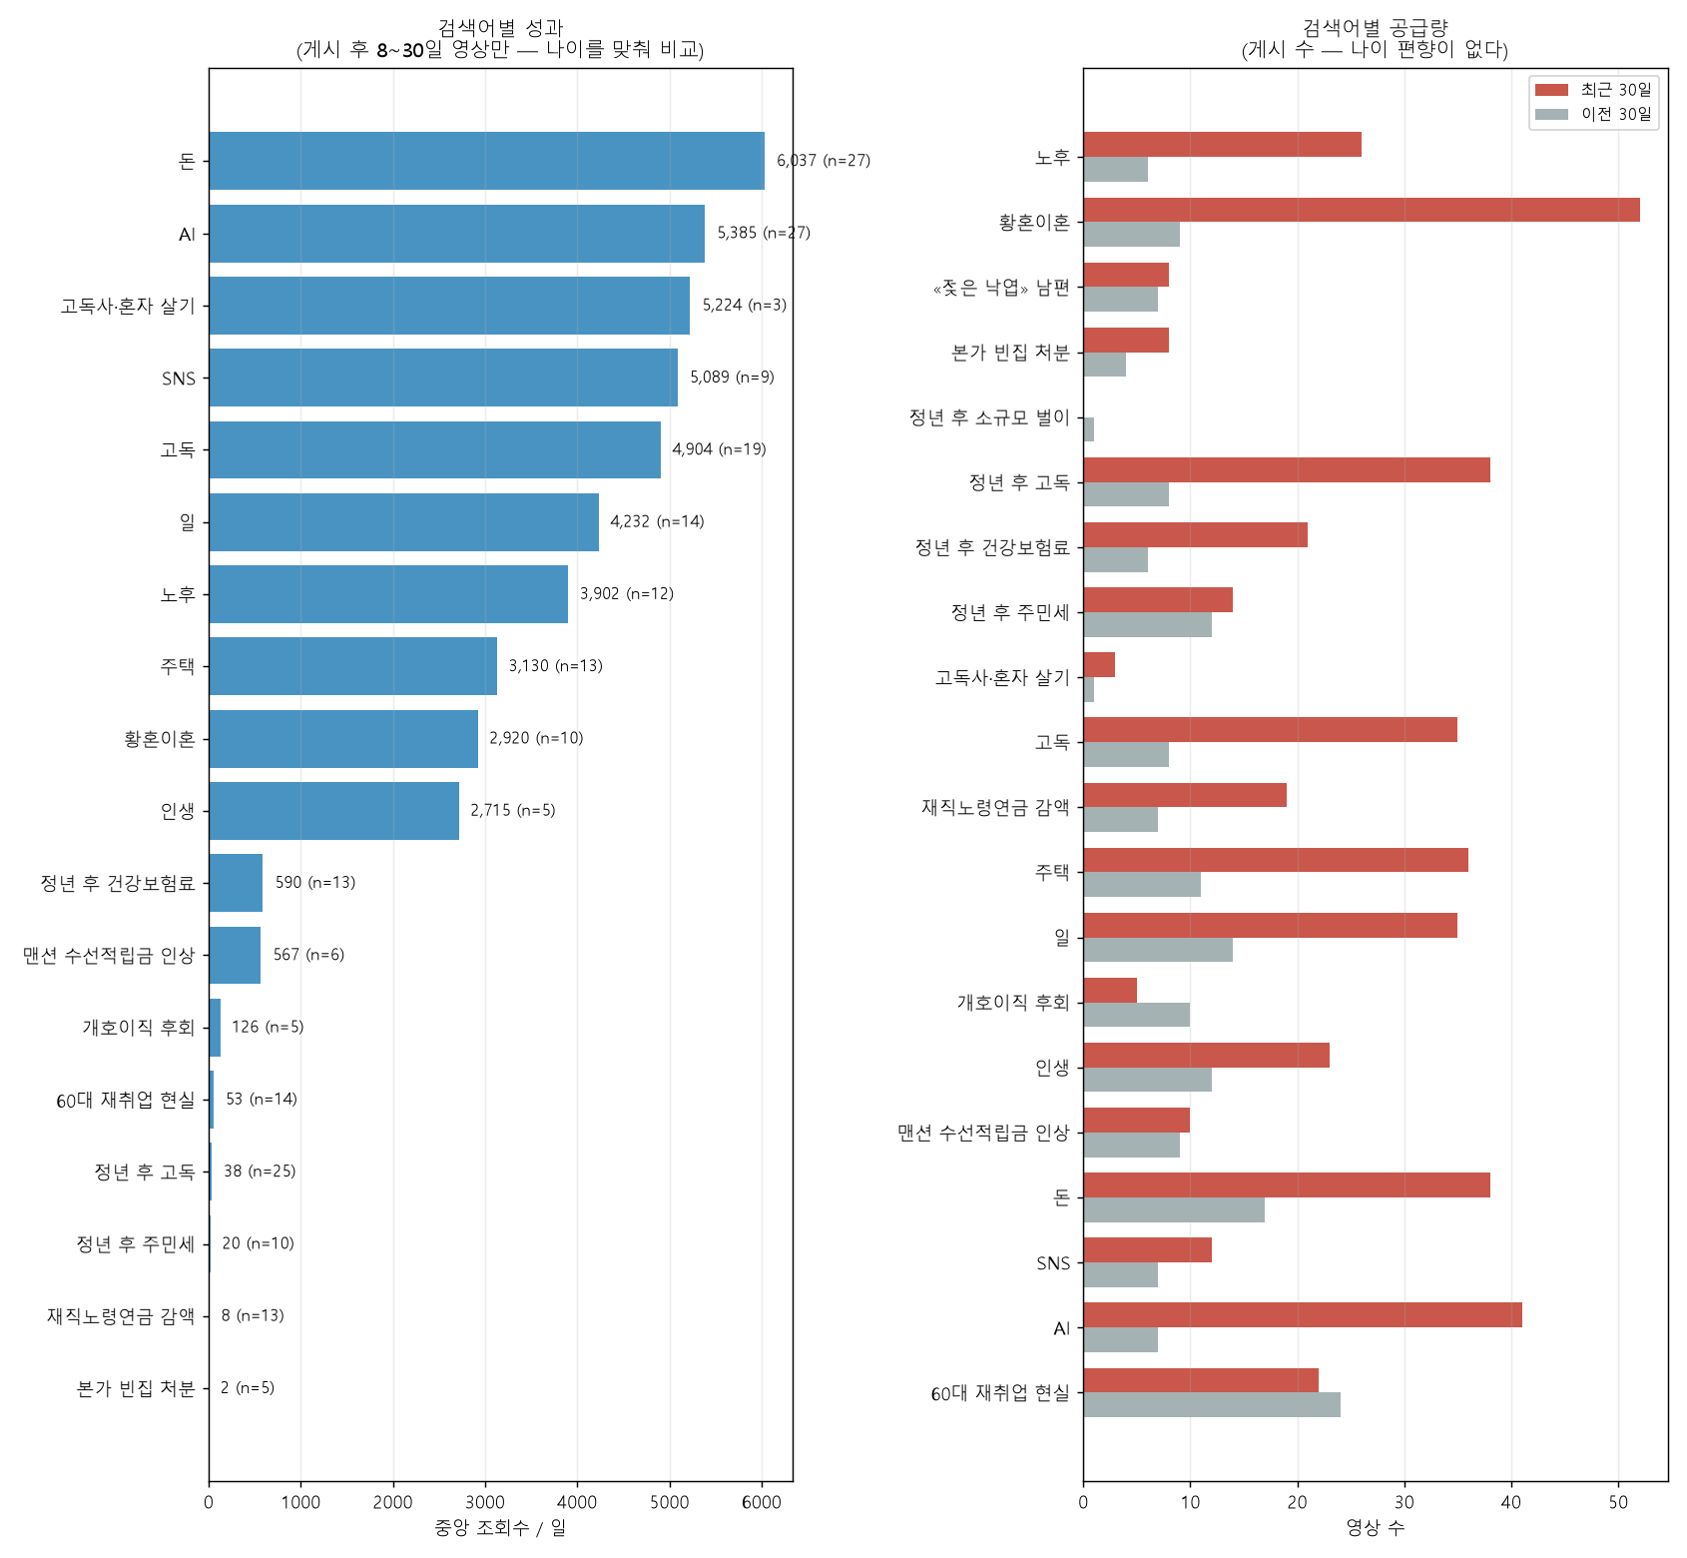
시각화 3 — 검색어별 성과·공급량 대조
핵심 수치
중앙 67,550회
넓은 키워드 (老後·お金·AI)
중앙 375회
롱테일 (定年後 住民税)
중앙 2,971회/일
예외 — 熟年離婚(황혼이혼)
9건 → 52건 (5.8배)
熟年離婚 공급량
넓은 낱말은 "수요 존재 여부"를,
롱테일은 "진입 여지"를 본다.
어느 한쪽만으로는 판단 불가.

Slide 10
인사이트 1
겉보기 상승의 대부분은 지표의 편향이다
🔭 관찰 (Fact)
🤔 원인 (Why)
🎯 행동 (Action)
최근 4주 평균 조회 속도
vs 이전 4주 → +442%
人生 검색어:
단순 비교 +16,000%
조회수÷경과일 지표는
어린 영상일수록 구조적으로 높다.
"최근 vs 이전" 비교는
어린 영상과 늙은 영상의 비교
Age Bucket으로 보정하면
유의한 상승 없음 확인.
같은 나이대 비교가 필수.
단순 기간 비교 기피할 것

Slide 11
인사이트 2
구독자 1만 이하에서 16%가 Outlier다
🔭 관찰 (Fact)
🤔 원인 (Why)
🎯 행동 (Action)
구독자 1,000명 이상 290건 중
47건(16%)이 구독자 대비
조회수 5배 이상
최상위: 4,190구독 → 502,006회
= 120배 (AI 마을 방치 실험)
채널 구독자가 아니라
검색·추천으로 유입.
채널 규모와 무관하게
수요가 있는 주제는
YouTube 알고리즘이 찾아낸다.
Outlier 영상의 공통점 분석:
주제·형식·제목 패턴.
소규모 채널 운영자에게는
"알고리즘 진입 가능성"
확인 지표로 활용 가능.

Slide 12
인사이트 3
좁은 검색어는 맞는 주제는 찾지만 수요는 못 보여준다
🔭 관찰 (Fact)
🤔 원인 (Why)
🎯 행동 (Action)
넓은 낱말(老後·お金·AI)
→ 조회 중앙 67,550회
롱테일(定年後 住民税)
→ 중앙 375회
예외 熟年離婚:
좁은 키워드이나 2,971회/일
공급도 9→52건 (5.8배)
넓은 낱말 → 수요 존재
검색량은 많지만
공급도 많다.
롱테일 → 진입 여지
경쟁이 적지만 수요도 적다.
熟年離婚은 두 가지를 모두 만족한 예외.
넓은 낱말 먼저로
"수요 존재 여부" 확인.
롱테일로
"공급이 빈 틈" 발견.
두 레이어를 교차해야
올바른 기회 판별 가능.

Slide 13
인사이트 4
영상만 터진 채널과 채널째 오르는 채널은 다르다
🔭 관찰 (Fact)
🤔 원인 (Why)
🎯 행동 (Action)
`ねっと` 채널:
평소 수백 회 →
최근 5편 중앙 72,670회
`都のオワリです` 채널:
구독자 대비로는 눈에 띄나
그 채널 평소보다 0.82배
(오히려 못 함)
채널 전체가 성장하는 것과
단발 영상만 터지는 것은
원인이 다르다.
Video Score(영상 단위)와
Channel Score(채널 평균 대비)를
합산하면 이 차이가 사라진다.
두 점수를 별도로 산출 후
목적에 따라 선택.
채널 투자 판단 →
Channel Score 우선.
콘텐츠 주제 발굴 →
Video Score 우선.

Slide 14
결론 및 한계점
결론
한계점
1
조회 성과의 "겉보기 상승"은 나이 편향이다.
Age Bucket 보정 없이는 잘못된 결론을 낸다.
1
⚠
단일 수집일
2026-09-02 하루 스냅샷 — 장기 추이를 측정하기 어렵다
구독자 1만 이하 채널에서도 Outlier는 16%다.
채널 크기가 성공 조건이 아니다.
⚠
검색어 한정
2
2
특정 20개 검색어 결과만 수집 — 일본 YouTube 전체를 대표하지 않는다
⚠
외부 변수 미반영
3
좁은 검색어와 넓은 검색어는 다른 정보를 준다.
두 레이어를 교차해야 기회를 발견할 수 있다.
YouTube 알고리즘 변경·시사 이슈 등 외부 요인이 조회수에 미치는 영향 미분리
3
⚠
단일 지표 한계
공개 메타데이터만 사용 — CTR·시청 지속률 등 내부 데이터 접근 불가
4
채널 성장과 단발 영상 성공은 구분해야 한다.
Video Score와 Channel Score를 합산하면 안 된다.
4
⚠
상관 vs 인과
인사이트는 상관관계 수준 — 인과관계 주장은 추가 실험 필요

Slide 15
AI 사용 로그
데이터 수집 코드
이유: 표준 라이브러리 urllib만으로 YouTube Data API v3 호출·파싱 구조 설계 보조
Claude (Sonnet 4.5)
검증: 실제 수집 결과(777건) 확인 후 오류 없음 검증. 엣지 케이스(할당량 초과 가드) 직접 보완.
시각화 코드 생성
이유: matplotlib 기반 그래프 3개의 초안 생성 — 축·레이블·색상 기본 구조 확보
Claude (Sonnet 4.5)
검증: 생성된 코드를 실행해 이미지 확인. 나이 편향 설명을 위한 이중 축 구성은 직접 수정.
인사이트 해석 초안
이유: 관찰→원인→행동 구조로 인사이트를 정리하는 문장 초안 작성
Claude (Sonnet 4.5)
검증: 수치 근거(47건/290건, 120배 등)는 직접 데이터에서 재확인. 해석 판단은 본인이 최종 결정.
리포트 문서 작성
이유: 섹션별 구성·문장 다듬기 보조. 게시 기간 vs 수집일 개념 설명 문안 제안
Claude (Sonnet 4.5)
검증: 내용 사실 여부는 config.py, youtube.py 코드를 직접 읽어 API 구조 확인 후 수정 반영.

Slide 16
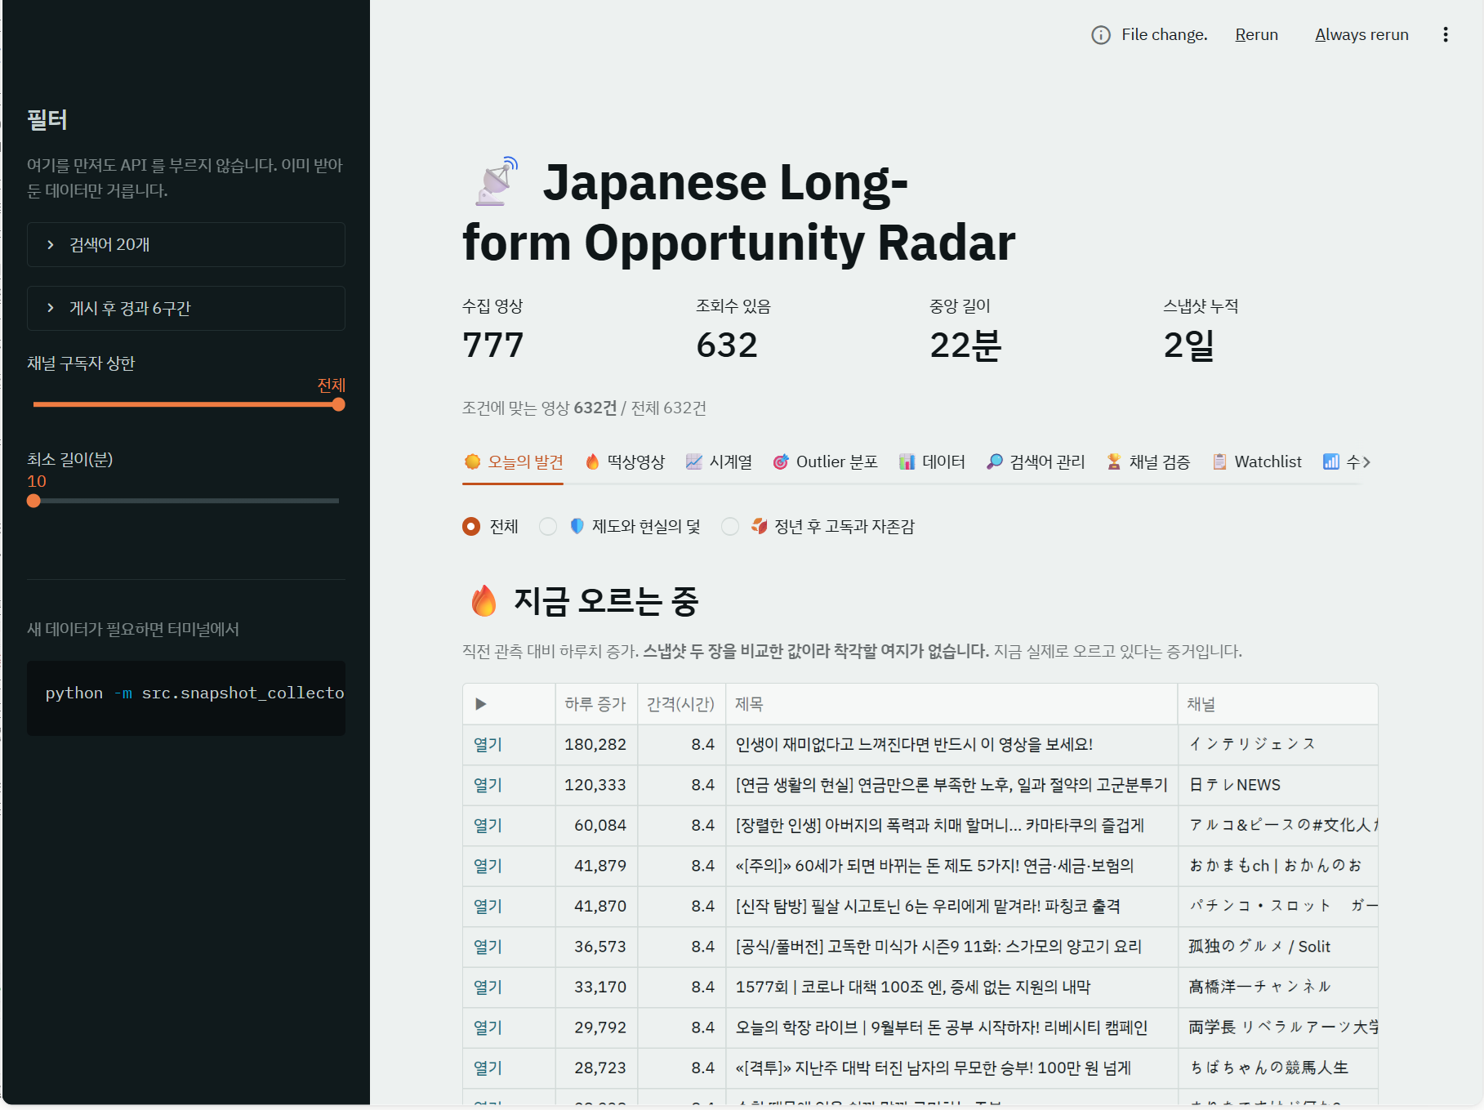
보너스 — Streamlit 탐색 대시보드
기능 요약
🔥
떡상 영상 탭
Video Score 상위 필터링
📈
시계열 탭
검색어·구간별 조회 속도 추이
🎯
Outlier 분포 탭
구독자 대비 조회수 산점도
📊
전체 데이터 탭
CSV 다운로드 + 컬럼 정렬
streamlit run app.py
API 키 없이 저장된 CSV만으로 동작

Slide 17
감사합니다
데이터가 스스로 말하지 않는다. 읽어내야 한다.
632건
4개
3가지
16%
120배
분석 영상
인사이트
시계열 기법
Outlier 비율
최대 배율
M1-1 · 일본 YouTube 롱폼 콘텐츠 트렌드 분석 | art-ruby / ia-codyssey

